Slide 1






KHOA HỌC
NÀM
SỰ LAN TRUYẾN
CỦA ÂM THANH

Slide 2
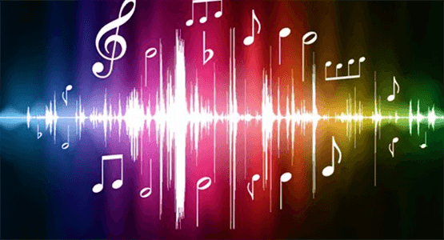
Bài 42
Khoa học
SỰ LAN TRUYỀN CỦA ÂM THANH

Slide 3
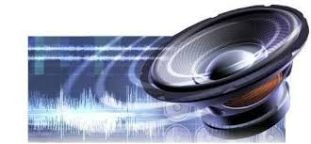
Âm thanh xung quanh chúng ta phát ra khi nào?

Slide 4
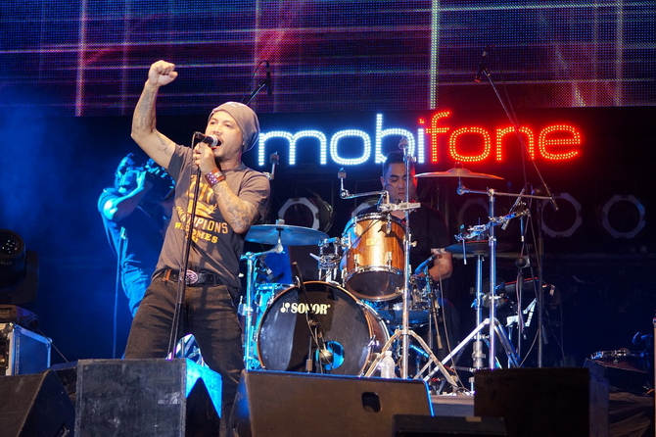
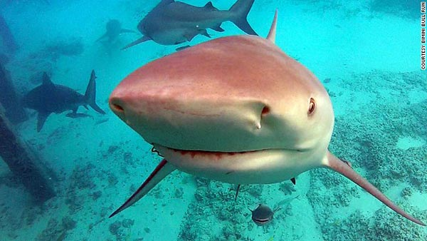
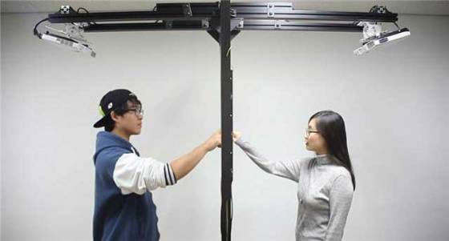
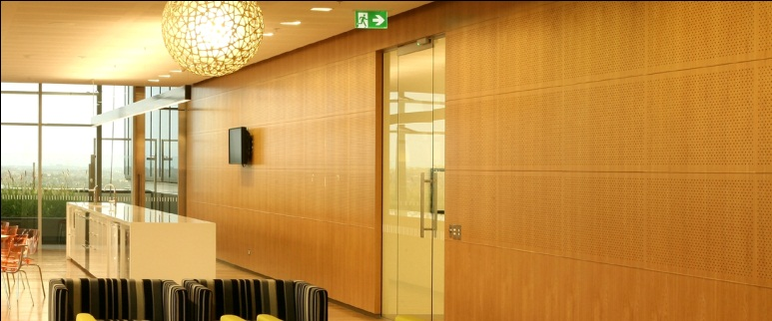
Âm thanh lan truyền qua không khí.
Âm thanh có thể lan truyền trong nước
Âm thanh nghe được qua các vật rắn như bức tường,xi măng,gỗ

Slide 5
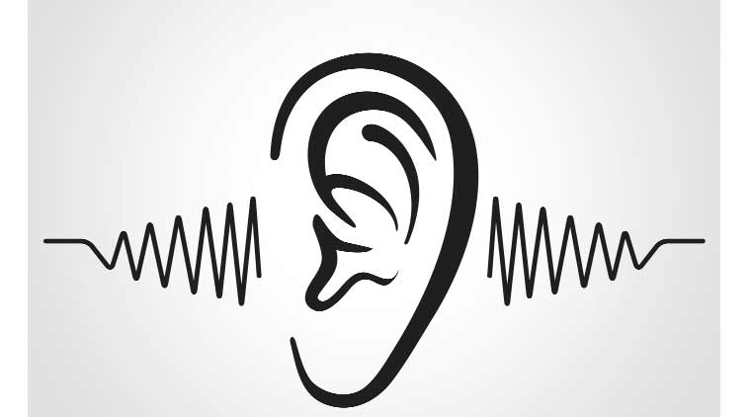
Hoạt động 1: Tìm hiểu về sự lan truyền âm thanh

Slide 6
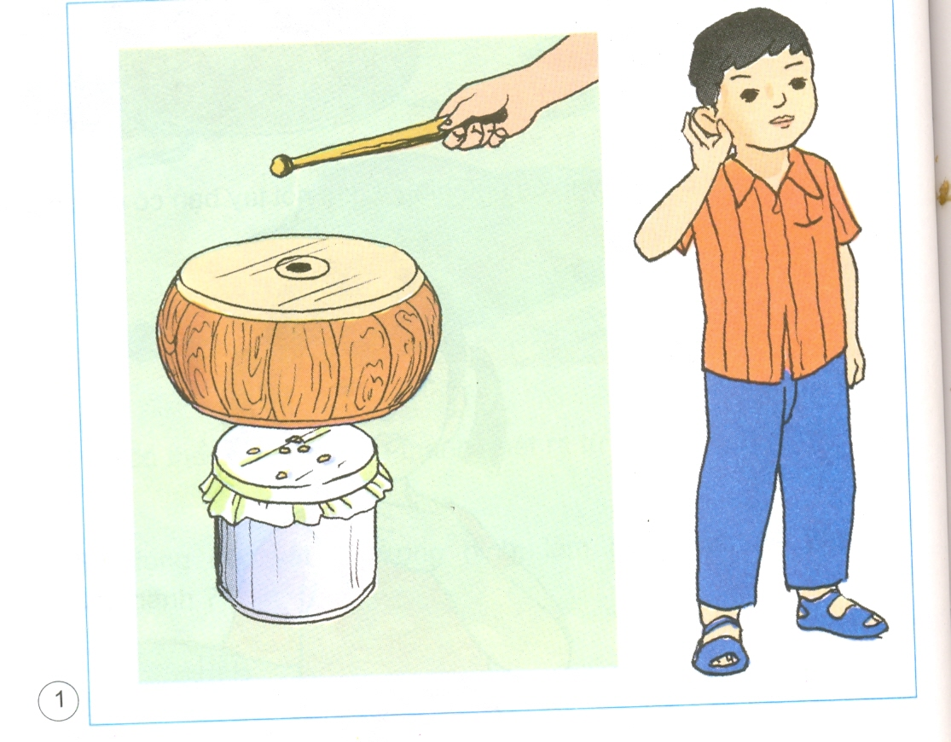
-Đặt phía dưới trống một cái ống bơ, miệng ống được đặt ni lông và trên có rắc ít vụn giấy như hình 1.
- Gõ trống và quan sát các vụn giấy. Nêu kết quả quan sát

Slide 7
Khi mặt trống rung, không khí xung quanh cũng rung động. Rung động này đươc lan truyền trong không khí. Khi rung động lan truyền tới miệng ống sẽ làm cho tấm ni lông rung động và làm cho các vụn giấy chuyển động
- Tương tự như vậy, khi rung động lan truyền tới tai ta sẽ làm màng nhĩ rung động. Nhờ đó ta có thể nghe được âm thanh.

Slide 8
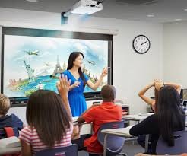
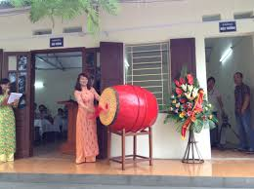
Nêu ví dụ chứng tỏ âm thanh lan truyền trong không khí:
Ví dụ chứng tỏ âm thanh lan truyền trong không khí: ta nghe được tiếng trống trường, tiếng còi xe, tiếng cô giáo giảng bài, tiếng nhạc,…

Slide 9
Hoạt động 2:
Tìm hiểu sự lan truyền của âm thanh qua chất lỏng, chất rắn

Slide 10
Đặt một chiếc điện thoại chuông đang kêu vào một túi ni lông, buộc chặt túi lại rồi thả vào chậu nước. Áp một tai vào thành chậu, tai kia bịt lại. Bạn có nghe thấy tiếng chuông điện thoại không? Kết quả này cho thấy âm thanh có truyền qua thành chậu, qua nước được không?

Slide 11
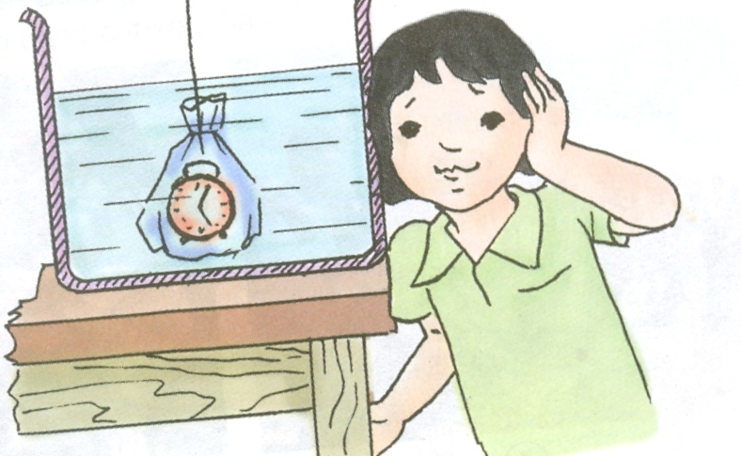
- Em nghe thấy tiếng chuông điện thoại kêu.
-Kết quả này cho thấy âm thanh có thể truyền qua thành chậu, qua nước.

Slide 12
Âm thanh không chỉ truyền được qua không khí, mà còn truyền qua chất rắn, chất lỏng.

Slide 13
*Nêu ví dụ dẫn chứng âm thanh truyền qua chất rắn, chất lỏng
-Gõ thước vào hộp bút trên mặt bàn, áp một tai xuống bàn, bịt tai kia lại ta sẽ nghe được âm thanh.
-Áp tai xuống đất, có thể nghe tiếng xe cộä, tiếng chân người đi, tiếng vó ngựa,…
-Cá có thể nghe thấy tiếng chân người trên bờ hay dưới nước để lẩn trốn.

Slide 14
* Âm thanh không chỉ truyền được qua không khí, mà còn truyền qua chất rắn, chất lỏng. Âm thanh có vai trò hết sức quan trọng nhưng mỗi người cần có ý thức tránh làm ồn, làm phiền lòng đến người khác.

Slide 15
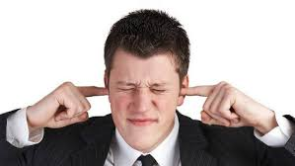

Phiền lòng người khác cảm giác rất khó chịu
Âm thanh lớn

